Slide 1



Bài 10: CƯỜI MÌNH, CƯỜI NGƯỜI
Đọc kết nối chủ điểm:
HIỂU RÕ BẢN THÂN
(Tác giả: THOMAS ARMSTRONG )

Slide 2
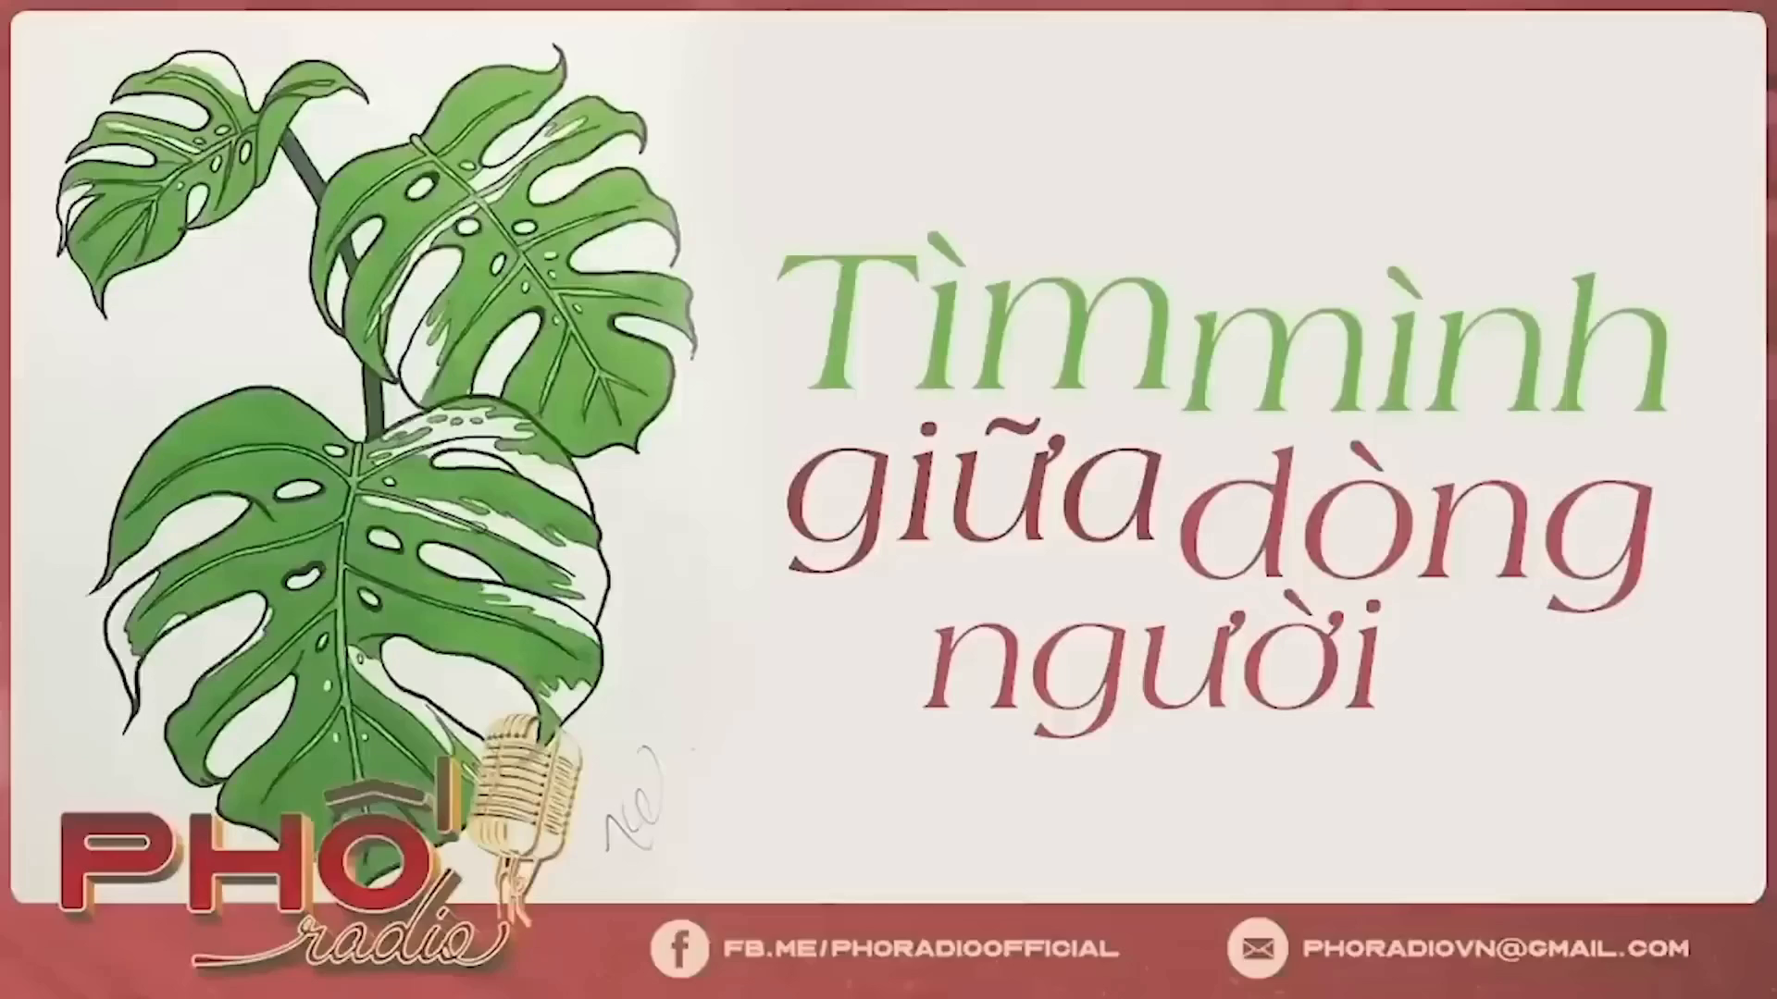
KHỞI ĐỘNG
CHUẨN BỊ ĐỌC

Slide 3




Đọc kết nối chủ điểm: HIỂU RÕ BẢN THÂN
CHUẨN BỊ ĐỌC
Đã bao giờ giữa dòng đời, bạn chợt dừng lại và tự hỏi: "Tại sao mình thấy mệt mỏi đến vậy?". "Tại sao những việc này luôn lặp lại với mình"? Bạn cảm thấy bế tắc, thấy cuộc sống giống như một vòng tuần hoàn không lối thoát. Ấy là vì, bạn không hiểu được bản thân mình. Vậy hôm nay chúng ta sẽ tìm hiểu văn bản đọc kết nối chủ điểm : Hiểu rõ bản thân của tác giả Thomas Armstrong để hiểu hơn về bản thân mình.

Slide 4
Bài 10: CƯỜI MÌNH, CƯỜI NGƯỜI
Đọc KNCĐ: HIỂU RÕ BẢN THÂN
I. TRẢI NGHIỆM CÙNG VĂN BẢN
1. Đọc
2. Tác giả, tác phẩm

Slide 5
Đọc kết nối chủ điểm:
HIỂU RÕ BẢN THÂN
(Tác giả: THOMAS ARMSTRONG )
I. TRẢI NGHIỆM CÙNG VĂN BẢN
Câu hỏi | Câu trả lời
1. Hiểu biết của em về tác giả Thomas Armstrong.
2. Em hãy giới thiệu vài nét về tác phẩm “Bạn thông minh hơn bạn nghĩ”

Slide 6
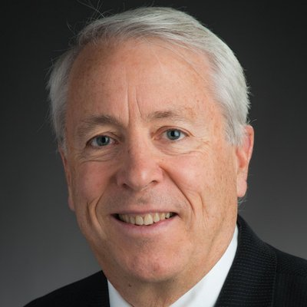
Đọc kết nối chủ điểm: HIỂU RÕ BẢN THÂN
I. TRẢI NGHIỆM CÙNG VĂN BẢN
a.Tác giả
Tiến sĩ Thomas Armstrong (1899-1978) tại Vương quốc liên hiệp Anh và Bắc Ireland
-Là giám đốc điều hành Viện nghiên cứu và phát triển con người Hoa Kì
- Là tác giả của 15 đầu sách, tập trung vào học thuyết thông minh, đa dạng thần kinh

Slide 7

I. TRẢI NGHIỆM CÙNG VĂN BẢN
Em hãy lắng nghe đoạn video sau và cho biết em nghĩ thông minh là gì?

Slide 8


Đọc kết nối chủ điểm: HIỂU RÕ BẢN THÂN
I. TRẢI NGHIỆM CÙNG VĂN BẢN
b. Tác phẩm
- Bạn thông minh hơn bạn nghĩ là tác phẩm sẽ giúp bạn khám phá ra rằng có vô vàn cách biểu hiện trí thông minh. Sách của tiến sĩ Thomas Armstrong đã được phiên dịch ra hơn 80 ấn bản bằng 26 ngôn ngữ khác nhau, trong đó có tiếng Tây Ban Nha, tiếng Trung, tiếng Do Thái, Đan Mạch và tiếng Nga...

Slide 9


Đọc kết nối chủ điểm: HIỂU RÕ BẢN THÂN
II. SUY NGẪM VÀ PHẢN HỒI
THẢO LUẬN NHÓM
Chia lớp thành 4 nhóm thực hiện nhiệm vụ ở phiếu bài tập.
- Nhóm 1,2 thực hiện trả lời câu số 1 và 2.
- Nhóm 3,4 thực hiện trả lời câu số 3 và 4.

Slide 10
Đọc kết nối chủ điểm: HIỂU RÕ BẢN THÂN
II. SUY NGẪM VÀ PHẢN HỒI
Câu | Nội dung câu hỏi | Câu trả lời của em
1 | Tác giả quan niệm như thế nào về “ quá trình hiểu rõ bản thân”?
2 | Liệt kê một số câu hỏi dùng để tự đánh giá bản thân mà em yêu thích trong văn bản.

Slide 11
Đọc kết nối chủ điểm: HIỂU RÕ BẢN THÂN
II. SUY NGẪM VÀ PHẢN HỒI
Câu | Nội dung câu hỏi | Câu trả lời của em
3 | Em có đồng tình với lời khuyên của tác giả: “ Tuy nhiên, đừng trả lời câu hỏi một lần rồi bỏ quên chúng. Hãy đặt ra các câu hỏi giống nhau tại những thời điểm khác nhau của cuộc sống- một tháng, sáu tháng tính từ thời điểm hiện tại, hay thời điểm bắt đầu năm học mới”? Hãy lí giải câu trả lời của em.
4 | Chỉ khi nhận thức rõ về bản thân, chúng ta mới có thể “cười mình”. Theo em, ngoài việc tự trả lời những câu hỏi như văn bản gợi ý, chúng ta có thể làm gì để hiểu bản thân rõ hơn?

Slide 12
Đọc kết nối chủ điểm: HIỂU RÕ BẢN THÂN
II. SUY NGẪM VÀ PHẢN HỒI
1. Quan niệm của tác giả về “ quá trình hiểu rõ bản thân”
Theo tác giả, “quá trình hiểu rõ bản thân” cũng giống như việc khám phá mình là ai, mình yêu hay ghét điều gì, cảm nhận cuộc sống như thế nào, tin và ủng hộ điều gì và mình có thể làm gì cho thế giới này.

Slide 13
Đọc kết nối chủ điểm: HIỂU RÕ BẢN THÂN
II. SUY NGẪM VÀ PHẢN HỒI
2. Một số câu hỏi dùng để tự đánh giá bản thân.
- Năng khiếu nổi bật nhất của bạn là gì?
- Hi vọng và ước mơ của bạn là gì?
- Điều gì làm bạn hạnh phúc?
- Bạn thật sự muốn học điều gì?
- Mục tiêu hiện tại của bạn là gì?
- Mục tiêu tương lai của bạn là gì?
-Bạn đã học được những gì từ trải nghiệm của bản thân?
- Hiện tại bạn cảm thấy như thế nào? Tại sao lại như vậy?

Slide 14
Đọc kết nối chủ điểm: HIỂU RÕ BẢN THÂN
II. SUY NGẪM VÀ PHẢN HỒI
3. Ý kiến về lời khuyên của tác giả .
- Đồng tình với lời khuyên của tác giả.
Vì: Ở những thời điểm khác nhau câu trả lời cho những câu hỏi đó sẽ được mở rộng và nâng cao hơn, sẽ được trả lời cụ thể, rõ ràng hơn và cũng có thể có sự thay đổi. Chúng ta ngày càng trưởng thành hơn, nhận thức của chúng ta về bản thân cũng đầy đủ, sâu sắc hơn. Và vì khám phá bản thân là một quá trình chứ không phải là một câu trả lời ở một thời điểm nhất định.

Slide 15
Đọc kết nối chủ điểm: HIỂU RÕ BẢN THÂN
II. SUY NGẪM VÀ PHẢN HỒI
4. Thông điệp của văn bản
- Chỉ khi nhận thức rõ về bản thân chúng ta mới có thể cười mình. Và khi chúng ta chưa hiểu rõ về bản thân mình thì đừng vội cười người bởi :
“ Cười người chớ vội cười lâu
Cười người hôm trước, hôm sau người cười”

Slide 16
Đọc kết nối chủ điểm: HIỂU RÕ BẢN THÂN
III. LUYỆN TẬP
Câu | Nội dung câu hỏi | Câu trả lời của em
1 | Em hãy nêu một số biểu hiện của người chưa hiểu rõ bản thân.
2 | Kể tên một số bài thơ trào phúng mà em biết.
3 | Theo em, hiểu rõ bản thân có ý nghĩa như thế nào?

Slide 17
Đọc kết nối chủ điểm: HIỂU RÕ BẢN THÂN
III. LUYỆN TẬP
Câu | Nội dung câu hỏi | Câu trả lời của em
1 | Em hãy nêu một số biểu hiện của người chưa hiểu rõ bản thân. | - Không biết mình muốn gì, cần gì. - Không hiểu những việc làm của mình. - Tin những điều mà người khác nói về mình. - Khó khăn khi phải đưa ra quyết định, chọn lựa. - Không có ước mơ, không có mục tiêu rõ ràng.
2 | Kể tên một số bài thơ trào phúng mà em biết. | VD: Ngất ngưởng - Nguyễn Công Trứ Khóc Tổng Cóc - Hồ Xuân Hương Năm mới chúc nhau - Tú Xương
3 | Theo em, hiểu rõ bản thân có ý nghĩa như thế nào? | Theo em, thấu hiểu bản thân giúp mỗi người xác định được rõ sở trường, năng lực, lí tưởng sống, mục tiêu, ước mơ…để định vị giá trị bản thân mình và để thành công.

Slide 18
Đọc kết nối chủ điểm: HIỂU RÕ BẢN THÂN
IV. VẬN DỤNG
Trong những câu hỏi dùng để tự đánh giá bản thân mà tác giả đã nêu trong văn bản, em thích nhất câu hỏi nào? Em hãy trả lời câu hỏi đó.

Slide 19
Đọc kết nối chủ điểm: HIỂU RÕ BẢN THÂN
CHÀO TẠM BIỆT CÁC EM!

